Slide 1
§33 例 电子气
§33-1模型
金属是由大量正离子构成的某种周期性框架，有大量电子在其中作近乎自由的运动，而且整体是电中性的。这种体系称之为电子气。作为简化模型，取一个边长L的立方体，N个电子在其中运动，设正离子所带的N个正电荷均匀连续地分布在整个立方体中形成一种正电荷背景，全部相互作用只有库仑静电力。

Slide 2

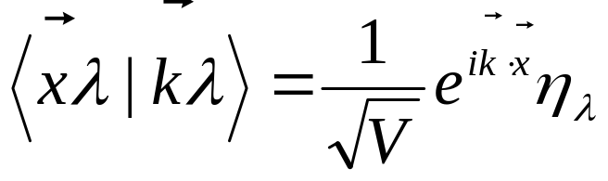
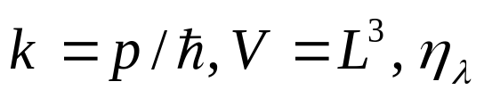
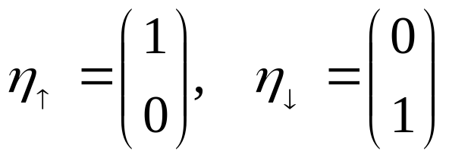
取单电子态为动量和自旋的共同本征态
并取箱归一化，其位置表象为
式中
自旋本征函数：

Slide 3
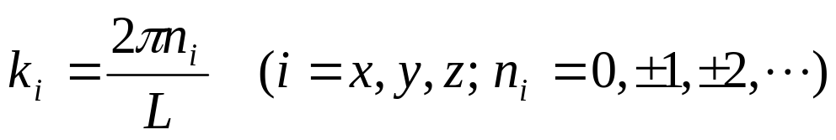
采用周期性边界条件
使动量的本征值成为离散的：
加上周期性边界条件后， 连续谱变成了分立谱。
讨论这一多电子系统的基态的求法以及它的性质和能量。

Slide 4
周期性边界条件
在箱子边界的对应点A, A’上加上其波函数相等的条件，此边界条件称为周期性边界条件。
y
A
A’
o
x
z
L

Slide 5
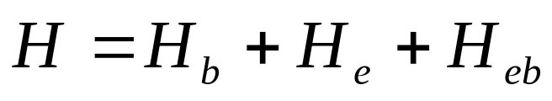
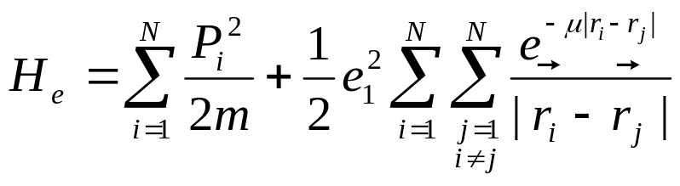
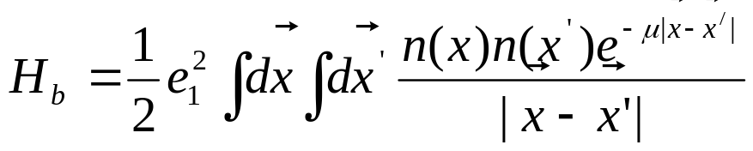
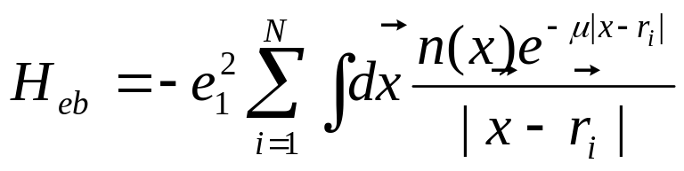
§33-2 整个系统的哈密顿
整个系统包括电子和正电荷背景，电子分布不连续，正电荷背景连续分布。假设正电荷不动，除电子动能外，只考虑静电库仑相互作用，整个系统的哈密顿为：（背景+电子+背景与电子相互作用）
其中
-e
-e
n(x)e
n(x’)e
n(x)e
-e

Slide 6
为了使积分有意义，加入了一个指数式收敛因子，而在最后使μ为零。由于库仑相互作用是长程的，当N→∞,V→∞而保持背景正电荷密度n(x)=N/V不变时，H_{b}，H_{e}和H_{eb}各自分别发散。然而从物理上考虑，当保持电子密度（也是正电子的密度）不变而增大体积时，电子平均能量H/N（H为三项之和，是整个系统的能量，由于正电荷不动，也可认为是电子的能量，电子的能量通常也包括正电荷间的库仑排斥）应当是一个有限量，H_{b}，H_{e}和H_{eb}三式中的发散项应当能够互相抵消。收敛因子μ的存在就保证了这点并使我们得以把这种抵消显示出来。

Slide 7
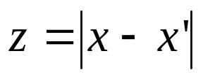
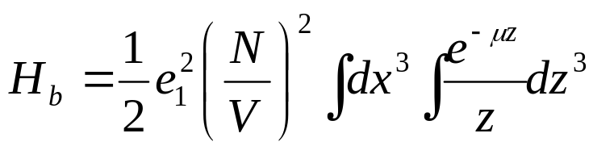
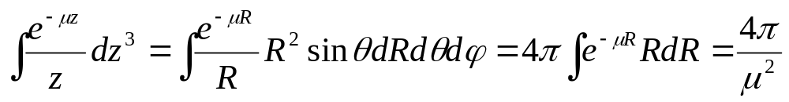
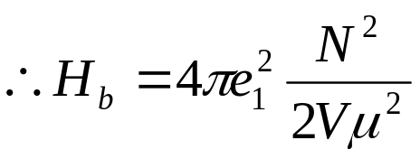

具体做法是在计算中每一步都认为μ⁻¹<<1，则e^{-μ|…|}→0，使每一步均有意义。由于感兴趣的是中性介质的大块性质，在计算后先令L→∞，然后令μ→0。
这样，若令
则有
其中

Slide 8
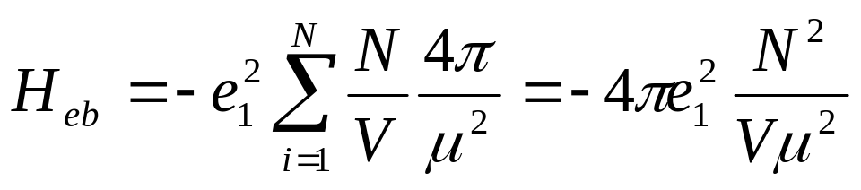
同理
以上两项不再是算符，都是常量。
可见：若不加收敛因子，H_{b},H_{b}/N,H_{eb},H_{eb}/N都→∞，加入收敛因子，先不让μ→0，积分可不为0，（如(H_{b}/N)∝1/μ²）保持它们不发散，而且可以看出哪些项可以消去：虽然当μ→0时，H_{b}和H_{eb}都→∞，但在此我们可以看到H_{b}抵消了H_{eb}的一半。

Slide 9

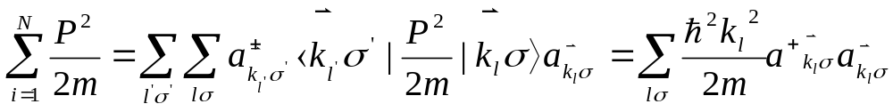
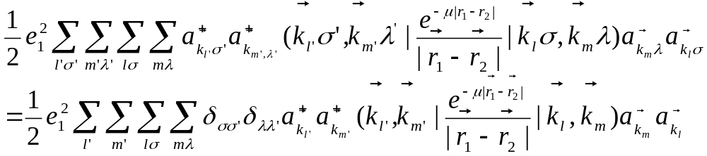
下面计算H_{e}：
设
是动量的本征态，采用算符的二次量子化
形式，则H_{e}的第一项动能项是单粒子项，
第二项为
上式中的下标1和2只具有代表性。

Slide 10
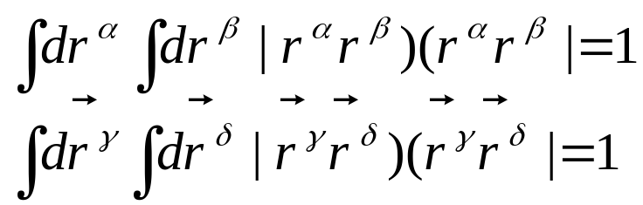
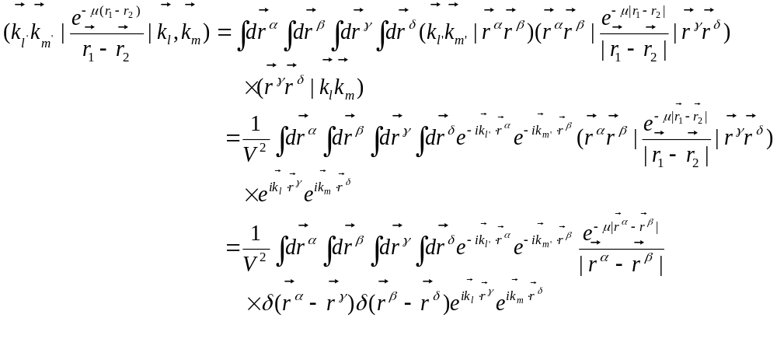
在位置表象中计算上述矩阵元时插入两个完全性关系：

Slide 11
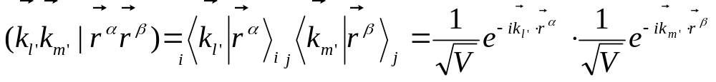
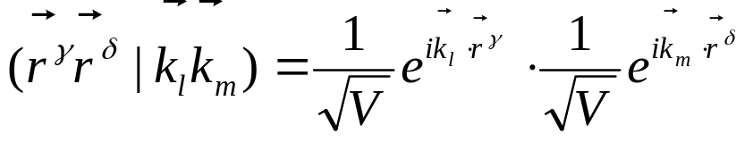
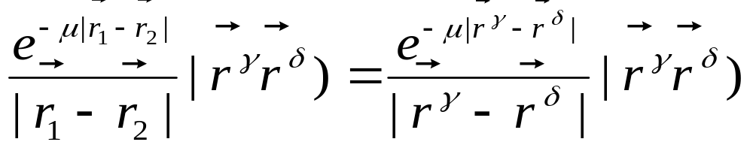
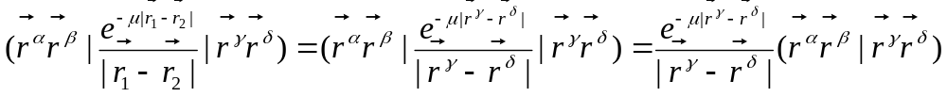
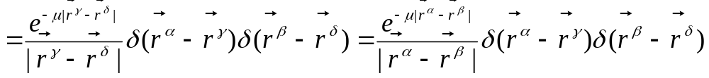
第一步是插入完全性关系，第二步是因为箱归一化，有
第三步是因为

Slide 12
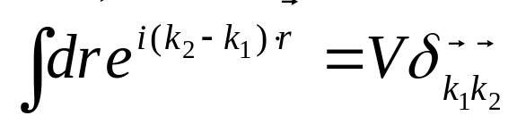
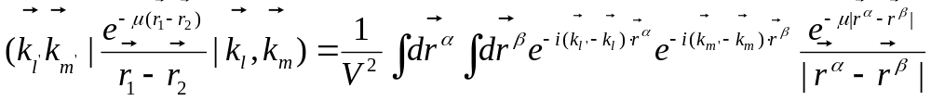
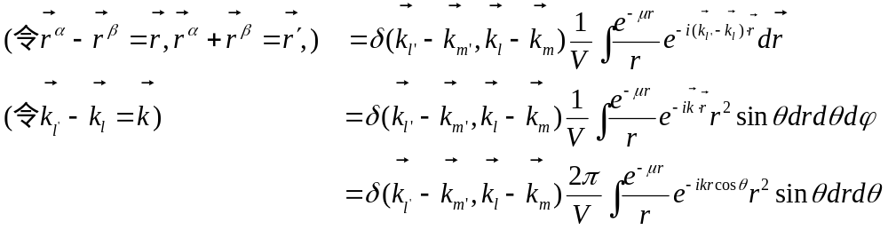
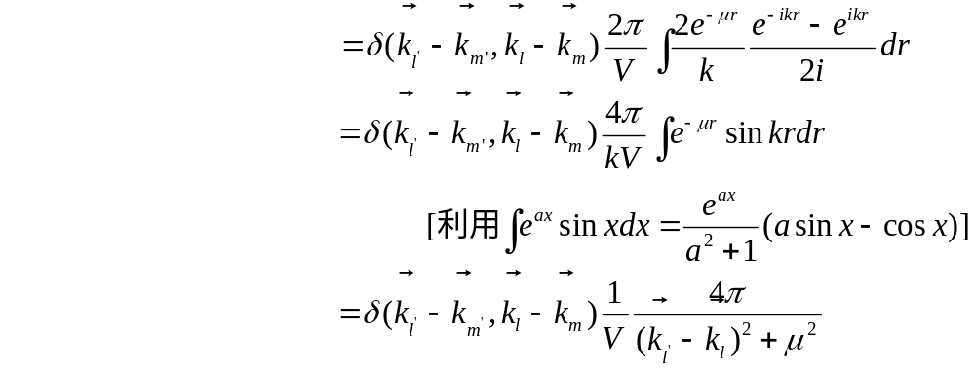
应用
可得

Slide 13
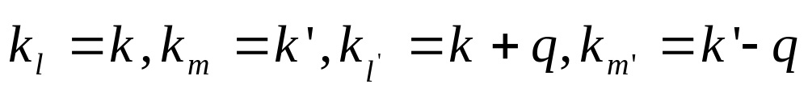
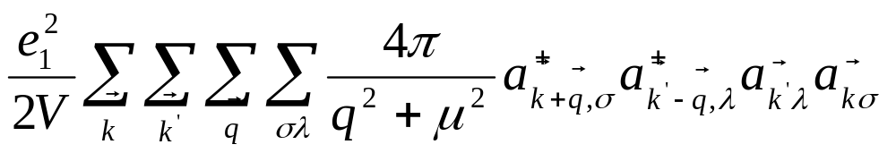


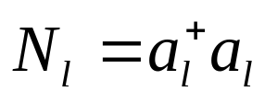
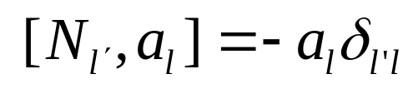
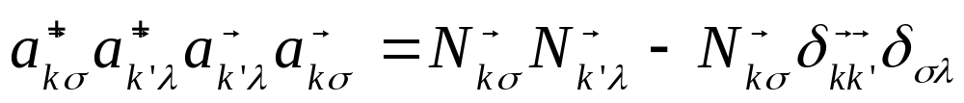
将此式代回（33.10）式，再令
得H_{e}的第二项为：
把上式中
的部分单独分出来，即
利用
有

Slide 14
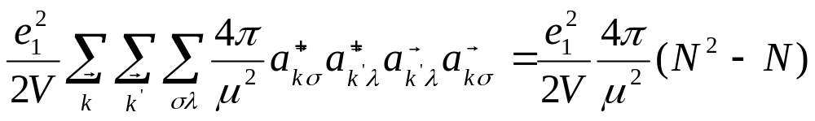
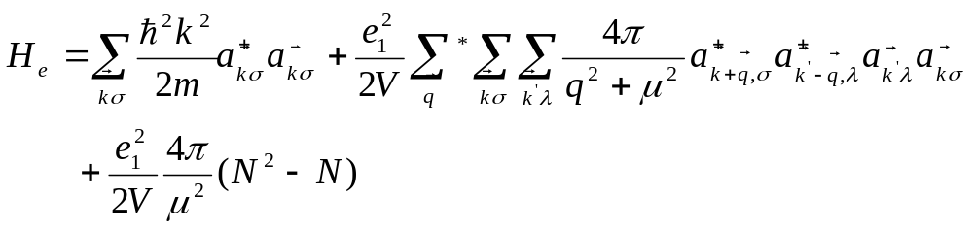
这一部分是
现将两部分带回到33.4式得
“*”表示取和时不计q=0的部分。

Slide 15
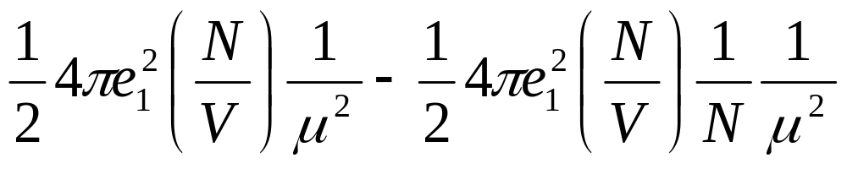
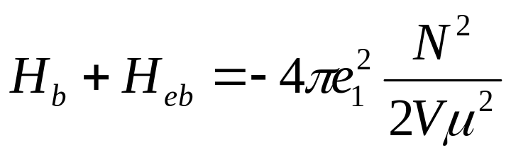
先令V→∞：当V→∞, N→∞而保持N/V不变时，上式等号右边最后一项使每个粒子的平均能量H_{e}/N成为
前一项为常数而后一项趋于零。
再令μ→∞：前一项成为发散项，但是这一项正好与前面计算出的发散的H_{b}和H_{eb}抵消。

Slide 16
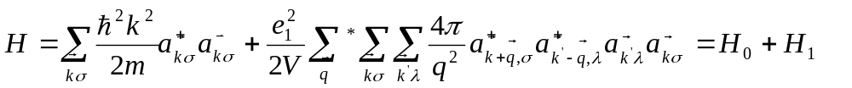
于是整个系统的Hamiltonian成为
这样，我们看到了长程力发散的机制以及互相抵消的情况，也看到了为什么必须把正点荷背景也纳入到系统中来才能获得一个有物理意义的Hamiltonian。

Slide 17

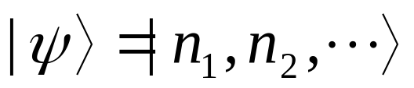
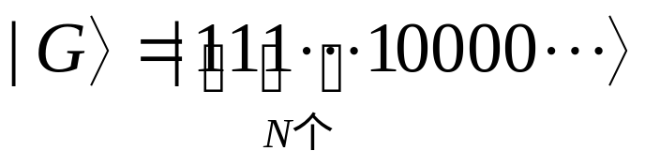
§33-3 系统的基态
取粒子的动量和自旋表象（
）。在
中1,2,…的编号按动量值由小到大排列（动量是简并的，每一动量值有许多不同的方向），则N电子（只有0和1）系统的基态可以写成
即在（33.15）式中，前N个n都是1，而后面的n全是零。

Slide 18
这里所说的基态只是动能总合最小的状态，是H₀的本征态，还不是H=H₀+H₁的本征态，因为没有考虑势能。因此|G>还不是总能量最小的态。在（33.16）式中最后一个1所属的动量值是N个电子中动量的最大值，令此值为k_{F}，则所有N个电子的动量在动量空间中均在半径为k_{F}的球面之内（面上及内部）。这个球面称为费米面，k_{F}称为费米动量。

Slide 19
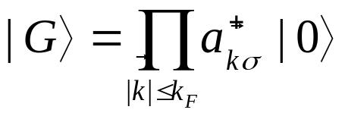
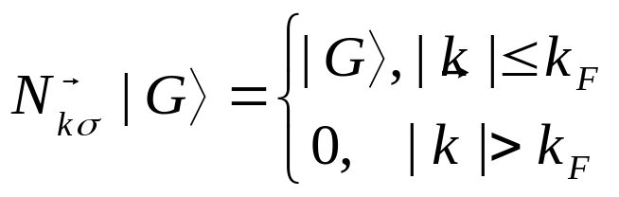


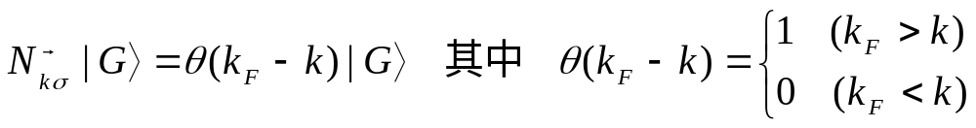
于是
为占有数算符，本征值表示处于
态上的粒子数（只能是1或0）。
（33.18）式也可以写成

Slide 20
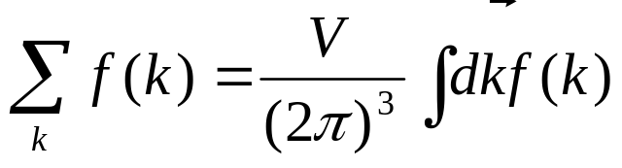
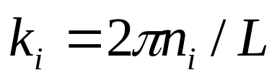
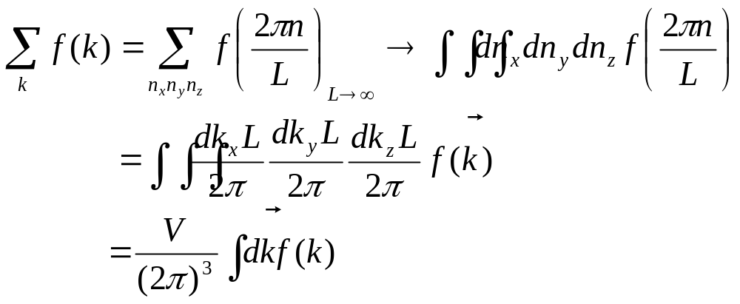
为求出k_{F}，需求总粒子数算符N在基态|G>中的期望值<N>。为此，先证明从取和到积分的转换公式
利用周期性边界条件
有

Slide 21
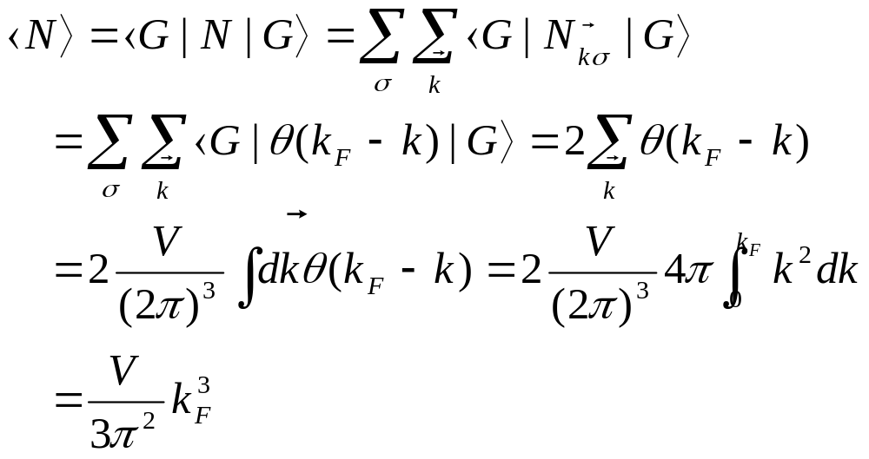
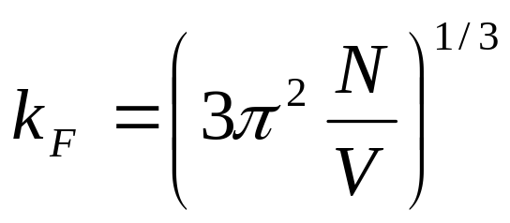
这样
由此得
可见，费米动量与金属中电子密度的立方成正比。

Slide 22
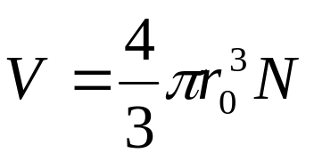
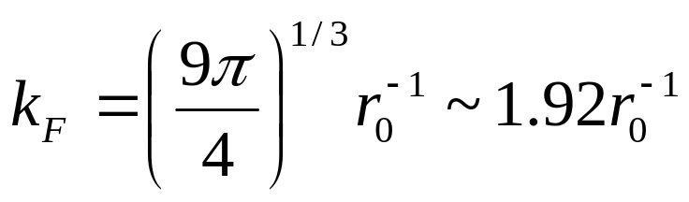
V/N是金属中每个电子平均所占体积，设想每个电子占半径为r₀的一个球体，则
于是
r₀称为费米半径，2r₀是电子间的平均距离，所以费米动量的倒数与电子间的平均距离可以相比。

Slide 23
§33-4 基态能量
基态|G>只是总动能H₀的本征态中本征值最小的态，还不是H=H₀+H₁的本征态，因而不是真正的基态。不过相信二者不会相差太多。既然|G>的形式比较简单，就拿|G>来做一些讨论。能量的期望值是(微扰法中能量的一级近似)

Slide 24
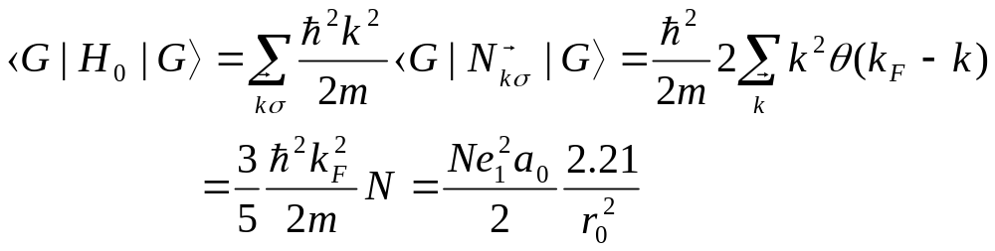
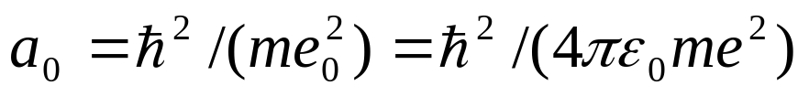

其中第一项为
上式中
为Bohr半径。
第二项为

Slide 25


取和是有限的:
当k或k’大于k_{F}时右矢为零，当k+q或k’-q大于k_{F}时左矢为零。此外q,k和k’还要受一个极大的限制，即上式中的四个算符a⁺a⁺aa作用在|G>上，必须还要得出|G>，否则与左矢<G|的内积为零。因此，只有两个可能：
（1）
（2）

Slide 26
第一种情况已经排除，因为q=0的部分已经被单独分出，并同H_{b}和H_{eb}抵消。只有第二种情况是可能的，这相当于消灭两个电子（kσ）和（k’σ），同时又产生了两个电子k+q,σ和k’-q,σ’，或者说两个电子交换了动量q。

Slide 27
在写出电子气的Hamiltonian时只考虑静电库仑相互作用[见（33.4）式]。现在电子气的能量表达式（33.24）中，第一项是动能，而电子之间的直接库仑势能（q=0部分）是发散的，已与背景的直接库仑势能抵消；第二项虽然也是库仑相互作用，但是没有经典类比，这是量子力学特有的现象，是与全同粒子的交换对称性有关的势能，这一类能量通常称为交换能。

Slide 28

在（33.28）式的条件下计算第二项（33.26）式。利用粒子数算符、产生和消灭算符的关系式及式（33.19），有
代回（33.26）式的第二项为

Slide 29


式中对k的积分项为
第二项为

Slide 30

最后由（33.25）式及上式得每个电子的平均能量：
式中r_{s}=r₀/a₀为一无量纲量，即以Bohr半径为单位的费米半径。右边第一项为动能，第二项为交换能；前面提到直接库仑势能已不存在。

